Slide 1
1. LIIKKUMISTAVAT

Slide 2
Millä erilaisilla tavoilla voi liikkua paikasta toiseen?
Keskustelkaa ryhmässä ja listatkaa tapoja post it -lapuille
yksi liikkumisväline/post it -lappu
yhden liikkumistavan voi kirjata vain kerran (esim. ei mopo kolmeen eri lappuun)
vähintään 8 liikkumistapaa/ryhmä
Ottakaa kirjoittamanne laput mukaan ja siirtykää kuljettavat matkat -pisteelle.

Slide 3
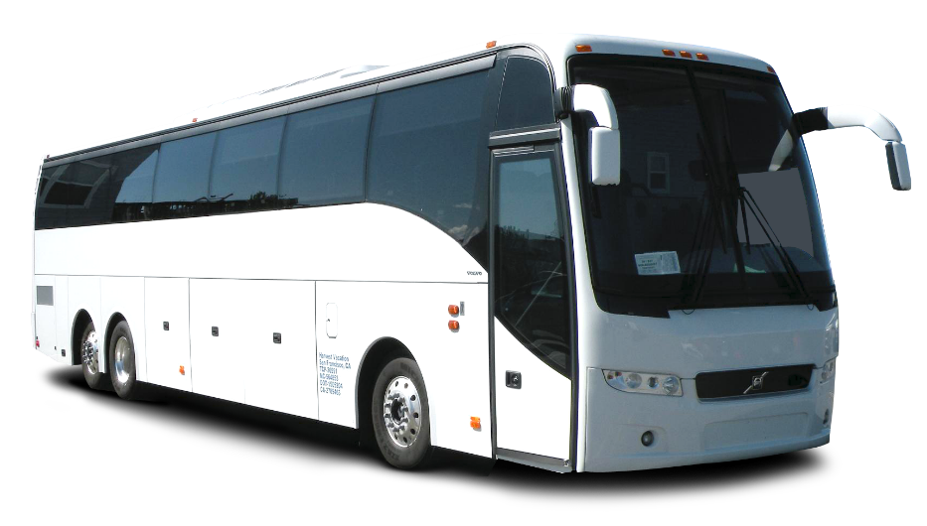
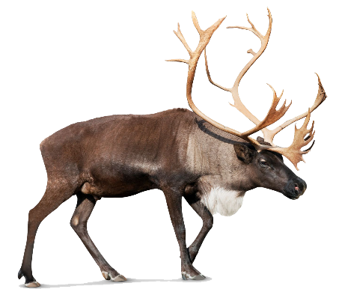
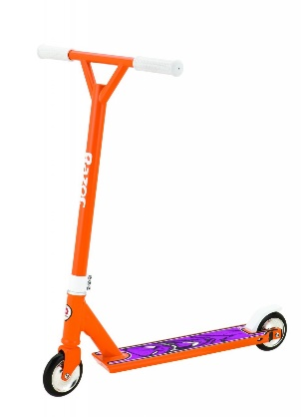
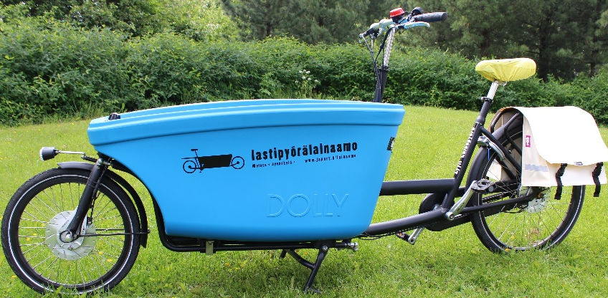
Ideoita liikkumistavoiksi

